Slide 1
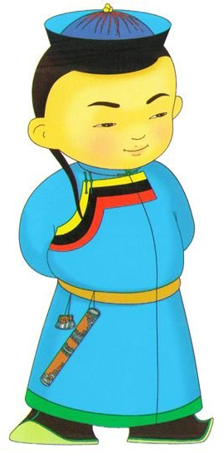
Привет, мой маленький друг!
Я приготовил для тебя задания. Давай проверим, насколько хорошо знаешь свою Малую Родину?

Slide 2
